Slide 1
PROGRAMLAMA - I

Slide 2
Konular
Yapılandırılmamış programlama
Fonksiyon gerekliliği
Fonksiyonel Programlama
Fonksiyon Tanımlama ve Çağırma
Örnek Fonksiyonlar.

Slide 3
Yapılandırılmamış Programlama
Şimdiye kadat yazdığımız programlarımız sadece bir fonksiyondan (main) oluşuyordu. Bununla beraber kütüphanelerdeki fonksiyonları da çağırıyoruz. (WriteLine, ReadLine, …)
main
DEĞİŞKENLER
Bu tarz programlama yapılandırılmamış programlama olarak adlandırılır, en büyük dezavantajı lüzumsuz olarak büyümesidir.
Özellikle, aynı kod blokları/ifadeleri programda farklı yerlerde kullanılacaksa blok/ifadeler kopyalanmalı. (kod tekrarı)

Slide 4
Yapılandırılmamış Programlama & Fonksiyon gerekliliği
Console.WriteLine("*");
Console.WriteLine("**");
Console.WriteLine("***");
Console.WriteLine("++++");
Console.WriteLine("++++");
Console.WriteLine("++++");
Console.WriteLine("*");
Console.WriteLine("**");
Console.WriteLine("***");
Console.WriteLine("++++");
Console.WriteLine("++++");
Console.WriteLine("++++");
*
**
***
++++
++++
++++
*
**
***
++++
++++
++++
Problem:
Ekrana yandakini yazdırmak istiyoruz.
Tekrarlanmış
Tekrarlanmış

Slide 5
Fonksiyonel Programlama
Fikir: tekrarlanmış ifadeleri çıkar, bir yerde onları birleştir ve bir isim ver.
prosedür, alt yordam, metod veya fonksiyon olarak isimlendirilir
static void Main()
{
Console.WriteLine("*");
Console.WriteLine("**");
Console.WriteLine("***");
Console.WriteLine("++++");
Console.WriteLine("++++");
Console.WriteLine("++++");
Console.WriteLine("*");
Console.WriteLine("**");
Console.WriteLine("***");
Console.WriteLine("++++");
Console.WriteLine("++++");
Console.WriteLine("++++");
}
static void ucgen()
{
Console.WriteLine("*");
Console.WriteLine("**");
Console.WriteLine("***");
}
static void kare()
{
Console.WriteLine("++++");
Console.WriteLine("++++");
Console.WriteLine("++++");
}
static void Main()
{
ucgen();
kare();
ucgen();
kare();
}
*
**
***
++++
++++
++++
*
**
***
++++
++++
++++

Slide 6
Fonksiyonel Programlamanın Avantajları
Kod tekrarlamalarını önler
Kodumuzu küçük parçalara ayırıp daha kolay anlama ve modifiye edebiliriz.
Doğruluk:
Bir kere fonksiyonumuzu yazıp test ettikten sonra her çağrışımızda doğru sonuç verecektir.
Tekrar kullanma:
Artık fonksiyonumuzu istediğimiz kadar ve istediğimiz programlarda kullanabiliriz.

Slide 7
Fonksiyon Başlatma
Bir Fonksiyon çağrılırken
Fonksiyon çağrısı yapılır
Kontrol fonksiyonun başında ki ilk ifadeye geçer
Fonksiyon adımları çalıştıktan sonra kontrol fonksiyonun çağrıldığı yerden sonraki ifadeye geri döner.

Slide 8
Fonksiyon Nedir?
fonksiyon belli bir işi yapmak için kullanılan bir dizi ifadenin isimlendirilmesidir.
WriteLine ekrana mesaj yazdırır
ReadLine klavyeden bir girdi okur
ReadKey klavyeden basılan tuşu okur
Bizim oluşturduğumuz fonksiyonlar:
ucgen ‘*’ karakterini kullanarak ekrana üçgen çizer
kare ‘+’ karakterini kullanarak ekrana kare çizer.
…

Slide 9
Her fonksiyonda bulunması gerekenler:
fonksiyon başlığı
Kod bloğu {….}
Fonksiyon gövdesini kapsar.
fonksiyon başlığı
geriDonusTipi fonksiyonAdi([parametreler])
{
değişken tanımlamalar;
ifade1;
ifade2;
…
return ifade;
}
fonksiyon gövdesi
Dönmesini istediğimiz değer

Slide 10
Fonksiyon Başlığı
Geri dönüş tipi sonra fonksiyon adı ve opsiyonel olarak parantez içinde parametrelerden oluşur.
Parametreler fonksiyon çağrılırken program tarafından fonksiyona gönderilen verilerdir.
int Topla3Sayi(int a, int b, int c)
Bir int dönder
Adı
3 parametresi var

Slide 11
Örnek fonksiyon başlıkları
Hiç parametresi olmayan ve değer döndürmeyen fonksiyon.
void Fonksiyon1()
(2) 1 int parametresi olan ve değer döndürmeyen fonksiyon.
void Fonksiyon2(int a)
(3) Parametresi olmayan ve bir int döndüren fonksiyon.
int Fonksiyon3()
(4) iki parametresi olan ve bir int döndüren fonksiyon.
int Fonksiyon4(int a, int b)

Slide 12
Parametresi olmayan ve değer döndürmeyen fonksiyon(1)
static void ucgen()
{
Console.WriteLine("*");
Console.WriteLine("**");
Console.WriteLine("***");
Console.WriteLine("****");
}
static void Main()
{
ucgen();
ucgen();
ucgen();
}
*
**
***
****
*
**
***
****
*
**
***
****
void:Fonksiyonun dönüş değeri yok
bu fonksiyon üç kere çağrılıyor

Slide 13
Parametresi olmayan ve değer döndürmeyen fonksiyon(2)
static void SelamVer()
{
Console.WriteLine("Selam, Merhaba Sınıf!");
}
static void Main()
{
SelamVer(); // fonksiyon çağrılıyor
SelamVer(); // bir daha çağrılıyor
}
void:
fonksiyonun
geri dönüş
değeri yok
Selam, Merhaba Sınıf!
Selam, Merhaba Sınıf!

Slide 14
Bir parametresi olan ve değer döndürmeyen fonksiyon(1)
static void nYazdir(int n)
{
Console.WriteLine("n = {0}", n);
}
static void Main()
{
nYazdir(573);
nYazdir(-1234);
}
int n 573 olarak geçiliyor,
ve fonksiyon çağırılıyor.
int n -1234 olarak geçiliyor,
ve fonksiyon çağırılıyor.
n = 573
n = -1234

Slide 15
Bir parametresi olan ve değer döndürmeyen fonksiyon(2)
static void KuvvetAl(double x)
{
double x2 = x * x;
double x6 = x2 * x2 * x2;
Console.WriteLine("x = {0:F6}", x);
Console.WriteLine("x^2 = {0:F6}", x2);
Console.WriteLine("x^6 = {0:F6}", x6);
}
static void Main()
{
KuvvetAl(1.5);
Console.WriteLine("--------");
KuvvetAl(0.11);
}
x = 1,500000
x^2 = 2,250000
x^6 = 11,390625
--------
x = 0,110000
x^2 = 0,012100
x^6 = 0,000002
double x 1.5 olarak geçiliyor,
ve fonksiyon çağırılıyor.
double x 0.11olarak geçiliyor,
ve fonksiyon çağırılıyor.

Slide 16
Bir parametresi olan ve değer döndürmeyen fonksiyon(3)
static void YildizYazdir(int n)
{
for (int i = 0; i < n; i++)
Console.Write("*");
Console.Write("\n");
}
static void Main()
{
YildizYazdir(1);
YildizYazdir(2);
YildizYazdir(3);
YildizYazdir(4);
}
*
**
***
****
int n 1 olarak geçiliyor,
ve fonksiyon çağırılıyor.
int n 2 olarak geçiliyor,
ve fonksiyon çağırılıyor.

Slide 17
Aynı işi yapan Kod:
static void YildizYazdir(int n)
{
for (int i = 0; i < n; i++)
Console.Write("*");
Console.Write("\n");
}
static void Main()
{
for (int i = 1; i < 5;i++ )
YildizYazdir(i);
}
*
**
***
****
int n, i değerini alarak geçiliyor,
ve fonksiyon çağırılıyor.

Slide 18
Bir parametresi olan ve değer döndüren fonksiyon
// x ^ 5 döndürür
static double Kuvvet5(double x)
{
double x5 = x * x * x * x * x;
return x5;
}
static void Main()
{
double p5 = Kuvvet5(1.5);
Console.WriteLine("{0}", p5);
}
// 1 + 2+... + n toplamı
static int Topla(int n)
{
return n * (n + 1) / 2;
}
static void Main()
{
int tp = Topla(5);
Console.WriteLine("{0}", tp);
}

Slide 19
2 parametresi olan ve değer döndürmeyen fonksiyon
static void Yazdir(int n, char c)
{
for (int i = 0; i < n; i++)
Console.Write(c);
Console.WriteLine();
}
static void Main()
{
Yazdir(5, '*');
Yazdir(10, '-');
Yazdir(15, '=');
}
*****
----------
===============

Slide 20
Notlar
Fonksiyonları kullanırken parametrelerini doğru sayıda, doğru sırada ve doğru türde vermeliyiz.
Değer döndüren fonksiyonlarda return satırıyla belirtilen ifade, fonksiyonu oluştururken verilen türle uyumlu olmalıdır.
Değer döndürmeyen (void ile belirtilmiş) fonksiyonlarda return komutu kullanılabilir, fakat herhangi bir bir ifadeyle kullanılamaz.
Değer döndürmeyen fonksiyonlar bir değermiş gibi kullanılamaz.
Fonksiyonlar değer döndürmeyebileceği gibi, parametre de almayabilirler.

Slide 21
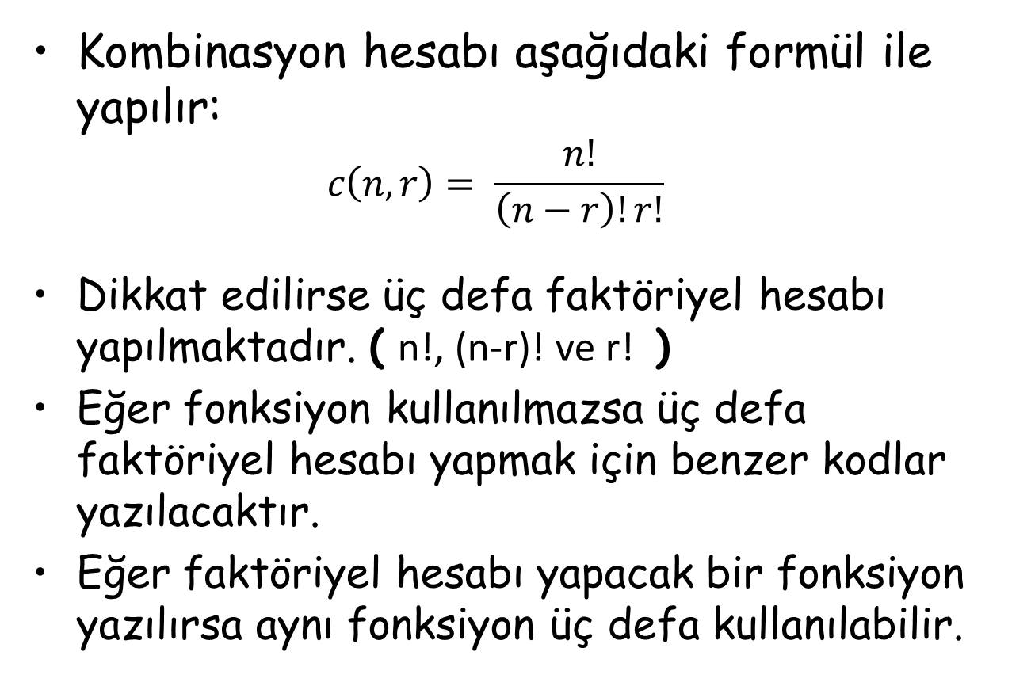
Kombinasyon Hesabı
Kombinasyon hesabı aşağıdaki formül ile yapılır:
$$c\left(n,r\right)= \frac{n!}{\left(n−r\right)!r!}$$
Dikkat edilirse üç defa faktöriyel hesabı yapılmaktadır. ( n!, (n-r)! ve r! )
Eğer fonksiyon kullanılmazsa üç defa faktöriyel hesabı yapmak için benzer kodlar yazılacaktır.
Eğer faktöriyel hesabı yapacak bir fonksiyon yazılırsa aynı fonksiyon üç defa kullanılabilir.

Slide 22
Fonksiyon kullanmadan kombinasyon hesabı
static void Main()
{
int n = 5, r = 3;
int n_fakt = 1;
for (int i = 1; i <= n; i++)
n_fakt *= i;
int r_fakt = 1;
for (int i = 1; i <= r; i++)
r_fakt *= i;
int nr_fakt = 1;
for (int i = 1; i <= (n - r); i++)
nr_fakt *= i;
int comb = n_fakt / (nr_fakt * r_fakt);
Console.WriteLine("C({0},{1}) = {2}", n, r, comb);
}
Üç defa benzer kod tekrarlamış

Slide 23
Fonksiyon kullanarak kombinasyon hesabı
static void Main()
{
int n = 5, r = 3;
int comb = fakt(n) / (fakt(n - r) * fakt(r));
Console.WriteLine("C({0},{1}) = {2}", n, r, comb);
}
static int fakt(int s)
{
int fk = 1;
for (int i = 1; i <= s; i++)
fk *= i;
return fk;
}

Slide 24
Dinlediğiniz için teşekkürler…

